Slide 1
Некоторые виды регрессии
Расчет с помощью Python

Slide 2
О данных
Данные к последующим примерам любезно позаимствованы из https://people.sc.fsu.edu/~jburkardt/datasets/regression/regression.html
Сами файлы скопированы в директорию Data проекта. Рекомендуется скопировать данные в эту директорию на локальный компьютер

Slide 3
Данные к расчету линейной регрессии
x01.txt, brain and body weight, 62 rows, 3 columns;
x02.txt, height, weight, catheter length, 12 rows, 4 columns;
x03.txt, age, blood pressure, 30 rows, 4 columns;
x04.txt, catalog print run versus orders, 38 rows, 4 columns;
x05.txt, catalog print run versus orders, 38 rows, 5 columns;
x06.txt, age, water temperature, length of fish, 44 rows, 4 columns;
x07.txt, retardation, doctor distrust, degree of illness, 53 rows, 4 columns;
x08.txt, poverty, unemployment, murder rate, 20 rows, 5 columns;
x09.txt, age, weight, blood fat, 25 rows, 5 columns;
x10.txt,factory operation parameters, percent of unprocessed ammonia, 21 rows, 5 columns;
x11.txt, pasturage properties and price, 67 rows, 5 columns;
x12.txt, electrical utility data, 16 rows, 6 columns;
x13.txt, production, imports, and consumption data, 18 rows, 7 columns;
x14.txt, gas tank temperature and pressure, 32 rows, 6 columns;
x15.txt, gas consumption versus local conditions, 48 rows, 6 columns;
x16.txt, gas consumption versus local conditions, 48 rows, 7 columns;
x17.txt, octane rating versus raw materials, 82 rows, 6 columns;
x18.txt, octane rating versus raw materials, 82 rows, 7 columns;
x19.txt, livestock market expenses, 19 rows, 7 columns;
x20.txt, population and drinking data, 46 rows, 7 columns;
x21.txt, economic and employment data, 16 rows, 8 columns;
x22.txt, economic and employment data, 16 rows, 9 columns;
x23.txt, office worker satisfaction, 30 rows, 8 columns;
x24.txt, office worker satisfaction, 30 rows, 9 columns;
x25.txt, ground evaporation versus conditions, 25 rows, 9 columns;
x26.txt, selling price of houses, 28 rows, 13 columns;
x27.txt, selling price of houses, 28 rows, 14 columns;
x28.txt, the death rate as a function of other variables, 60 rows, 17 columns;

Slide 4
Как и раньше, вы можете скачать репозиторий по адресу www.github.com/alex-samarkin/untitled-13
Последующие файлы будут иметь имена lin_reg1, 2 и т.д.

Slide 5
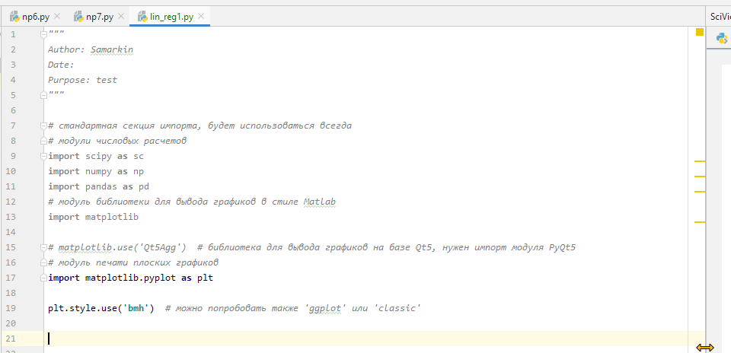
Создайте новый файл, скопируйте в него блок импорта библиотек

Slide 6
Чтение файлов указанной структуры осуществляет модуль read_x_files
Импортируйте модуль
Прочитайте файл в таблицу
import read_x_file
df = read_x_file.read_data('x01.txt’)
Теперь мы располагаем данными для анализа.

Slide 7
Теперь можно построить гистограммы или scatterplot
import read_x_file
df = read_x_file.read_data('x01.txt')
df.hist([df.columns[1],df.columns[2]])
plt.show()
plt.scatter(df.iloc[:,1].values,df.iloc[:,2].values)
plt.show()

Slide 8
Проще всего считать регрессию с помощью модуля sklearn
Если модуль отсутствует, добавьте его в окружение
from sklearn.linear_model import LinearRegression
from sklearn.preprocessing import PolynomialFeatures
Мы импортируем только модули регрессии
Первый этап анализа, как правило – поиск данных (выполнено)
Второй – импорт библиотек и модулей (выполнено)

Slide 9
Оценим корреляцию данных по Пирсону
rho = df.corr(method='pearson')
print(rho)
Index Brain Weight Body Weight
Index 1.000000 -0.030627 -0.053095
Brain Weight -0.030627 1.000000 0.934164
Body Weight -0.053095 0.934164 1.000000

Slide 10
Ожидаемо, имеет место сильная положительная корреляция
Найдем линейную модель регрессии.
Как правило, следует создать модель
Выполнить ее подгонку (fit)
Оценить качество модели, построить график и т.п.

Slide 11
Формируем массивы (почему это не сделано автоматически я не знаю ☺)
# модель линейной регрессии
model = LinearRegression()
# формируем правильные массивы
length = len(df.iloc[:,1].values)
x = df.iloc[:,1].values.reshape(length,1)
y = df.iloc[:,1].values.reshape(length,1)

Slide 12
Рассчитываем модель, печатаем коэффициенты
# строим модель (подгоняем коэффициенты)
model.fit(x,y)
print(model)
print(model.coef_)
print(model.intercept_)

Slide 13
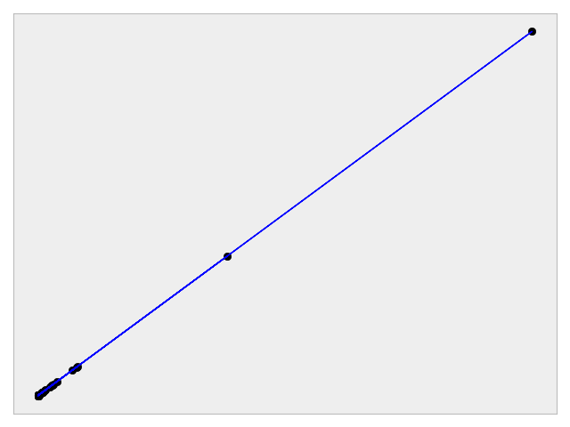
Графики
# строим графики
plt.scatter(x, y, color='black')
plt.plot(x, model.predict(x), color='blue', linewidth=1)
plt.xticks(())
plt.yticks(())
plt.show()

